Slide 1

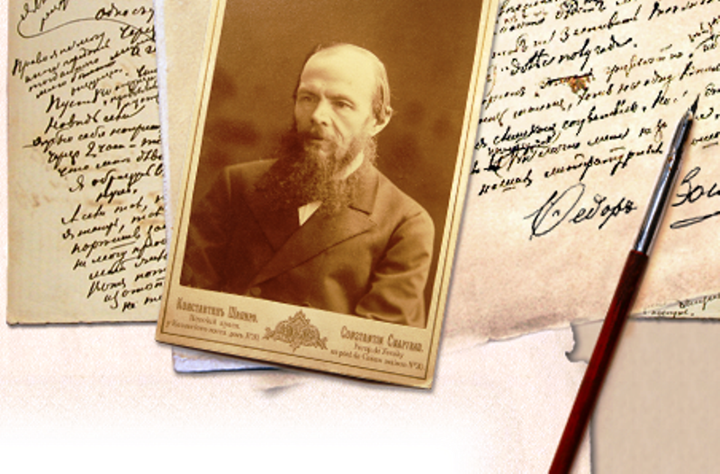
Ф.М.Достоевский
Киноринг к 200-летию писателя

Slide 2
Откуда кадр? | ЛУЧШИЕ ЭКРАНИЗАЦИИ ОТЕЧЕСТВЕННЫХ РЕЖИССЕРОВ | КЛАССИКА ЗАРУБЕЖНОГО КИНЕМАТОГРАФА | ОБРАЗ ПИСАТЕЛЯ НА ЭКРАНЕ
10 | 10 | 10 | 10
20 | 20 | 20 | 20
30 | 30 | 30 | 30
40 | 40 | 40 | 40
50 | 50 | 50 | 50

Slide 3
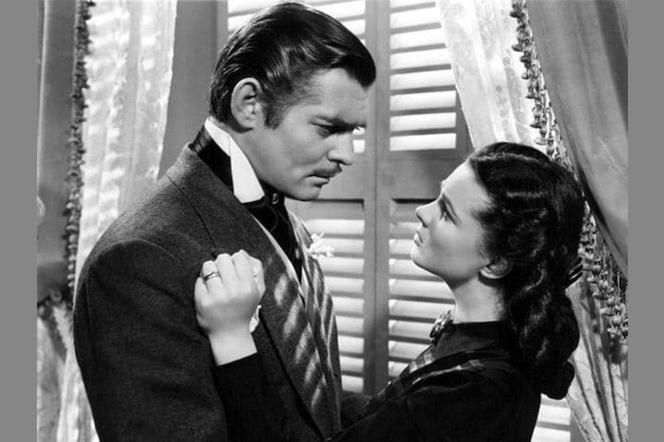
Откуда кадр? Вопрос на 10
Грушенька -предмет вожделения
Дмитрия Карамазова.
Это они на кадре?
Узнать ответ

Slide 4
Откуда кадр? Верный ответ
Нет, это кадр из фильма «Унесённые ветром»
Вернуться к выбору вопросов

Slide 5
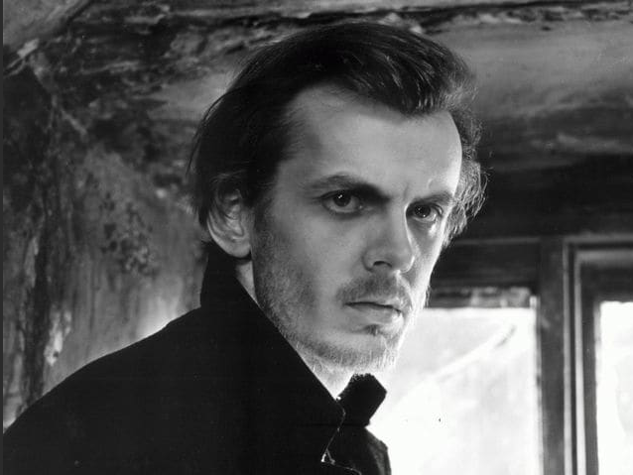
Откуда кадр? Вопрос на 20
Этот молодой человек - Родион Романыч Раскольников?
Узнать ответ

Slide 6
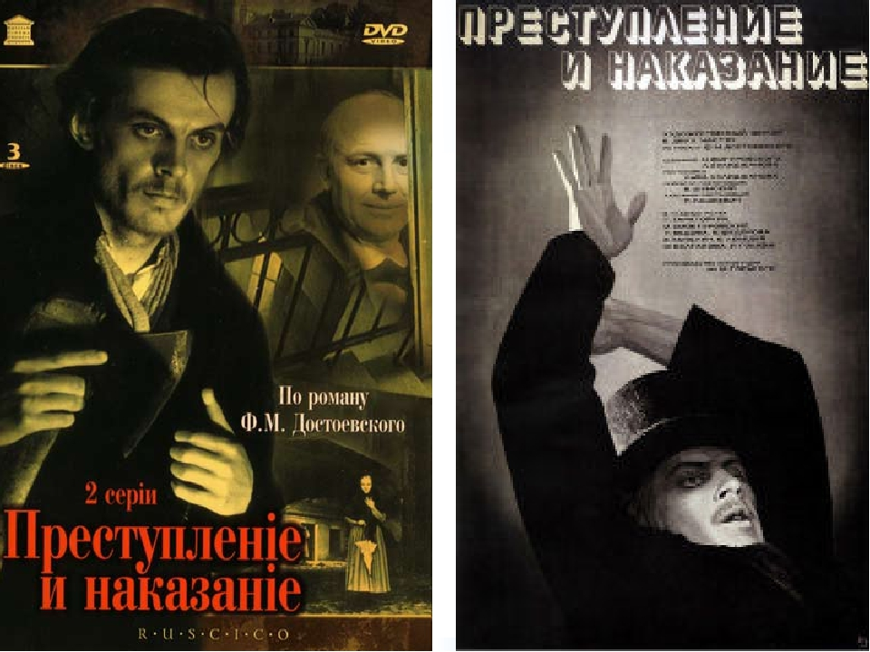
Откуда кадр? Верный ответ
Раскольников
Родион Романыч
Вернуться к выбору вопросов

Slide 7
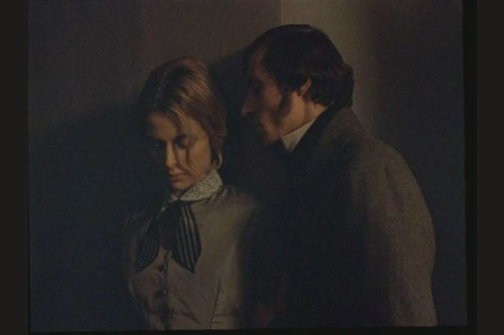
Откуда кадр? Вопрос на 30
Кадр из какого фильма ?
«Евгений Онегин»
«Униженные и оскорбленные»
Узнать ответ

Slide 8

Откуда кадр? Верный ответ
Кадр из фильма «Униженные и оскорбленные»
Вернуться к выбору вопросов

Slide 9
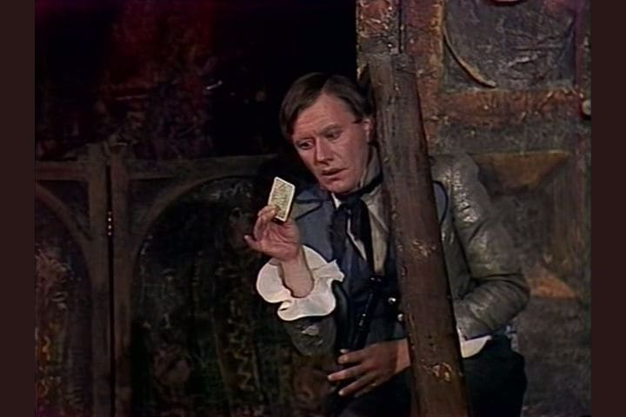
Откуда кадр? Вопрос на 40
Это фильм «Игрок» с участием Андрея Миронова?
Узнать ответ

Slide 10
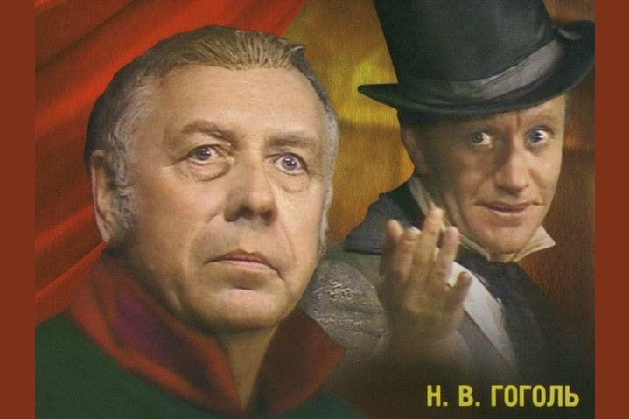
Откуда кадр? Верный ответ
Нет, это фильм «Ревизор»
Вернуться к выбору вопросов

Slide 11
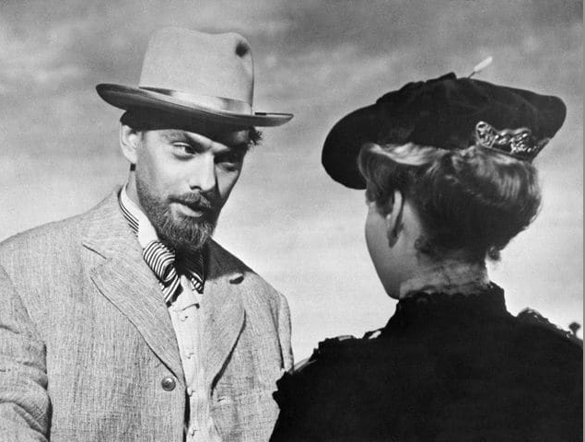
Откуда кадр? Вопрос на 50
Алексей Баталов исполнил главную роль в этой экранизации 1960 г . Это фильм «Бедные люди» или «Дама с собачкой»?
Узнать ответ

Slide 12
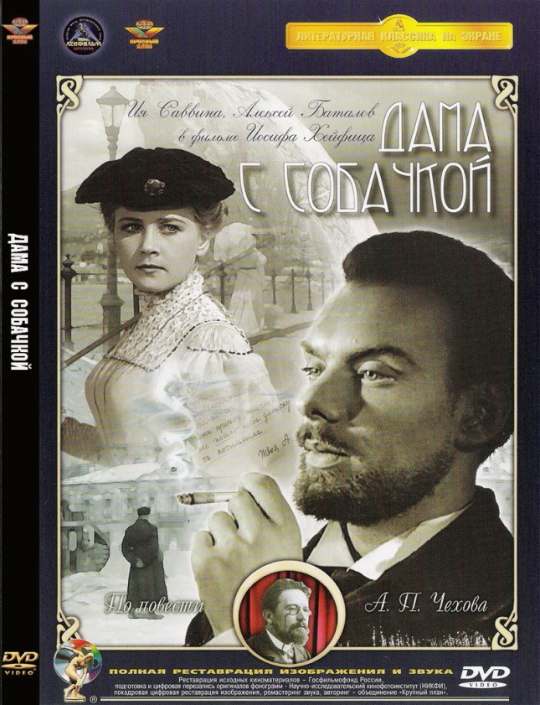
Откуда кадр? Верный ответ
Алексей Баталов исполнил главную роль в этой экранизации 1960 г . в фильме ««Дама с собачкой»
Вернуться к выбору вопросов

Slide 13
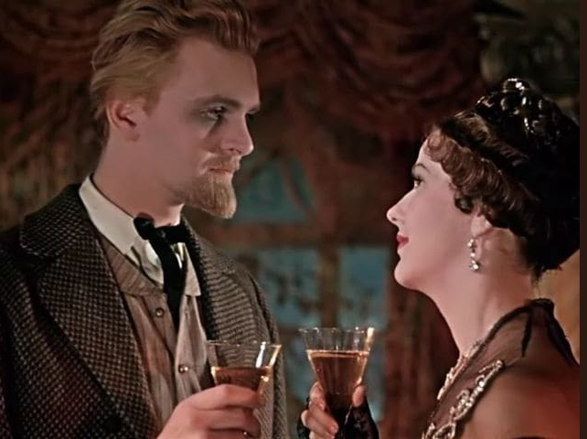
ЛУЧШИЕ ЭКРАНИЗАЦИИ ОТЕЧЕСТВЕННЫХ РЕЖИССЕРОВ Вопрос на 10
Какой фильм рассказывает о возвращении в
Россию после лечения князя Льва
Николаевича Мышкина?
Узнать ответ

Slide 14
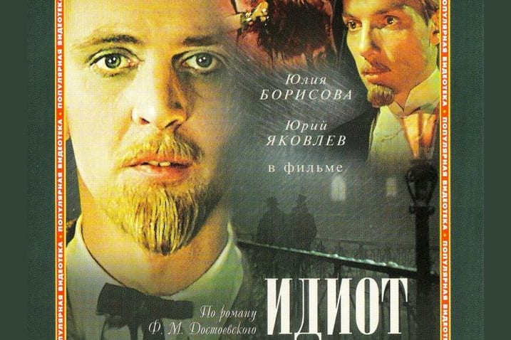
ЛУЧШИЕ ЭКРАНИЗАЦИИ ОТЕЧЕСТВЕННЫХ РЕЖИССЕРОВ Верный ответ
фильм «Идиот»
Год создания: 1958
"Идиот"
Вернуться к выбору вопросов

Slide 15
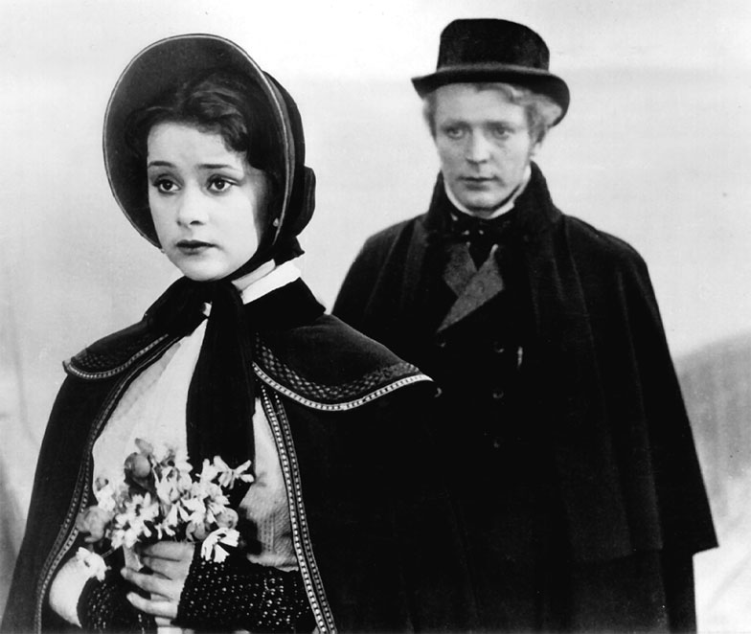
ЛУЧШИЕ ЭКРАНИЗАЦИИ ОТЕЧЕСТВЕННЫХ РЕЖИССЕРОВ Вопрос на 20
Какой фильм с первых кадров погружает зрителей в иллюзорный, но
вполне осязаемый мир Мечтателя?
Узнать ответ

Slide 16

ЛУЧШИЕ ЭКРАНИЗАЦИИ ОТЕЧЕСТВЕННЫХ РЕЖИССЕРОВ Верный ответ
Фильм «Белые ночи»
Год создания: 1959
Вернуться к выбору вопросов

Slide 17
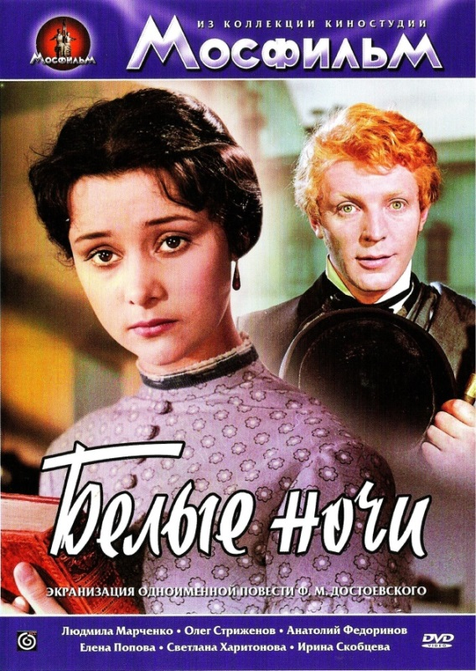
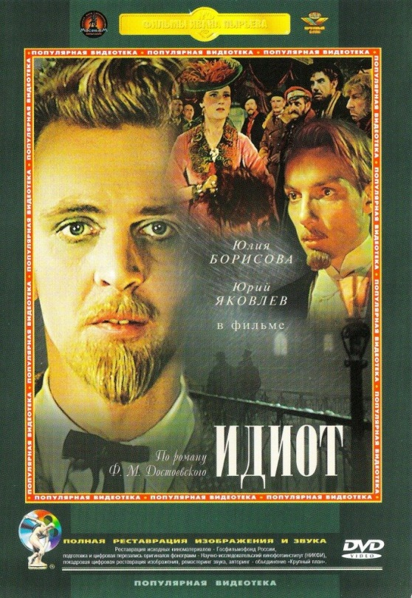
ЛУЧШИЕ ЭКРАНИЗАЦИИ ОТЕЧЕСТВЕННЫХ РЕЖИССЕРОВ Вопрос на 30
Кто был режиссером
фильмов «Белые ночи» и «Идиот»
В 1958 и 1959 гг.?
Узнать ответ

Slide 18


ЛУЧШИЕ ЭКРАНИЗАЦИИ ОТЕЧЕСТВЕННЫХ РЕЖИССЕРОВ Верный ответ
Иван Пырьев -режиссер
фильмов «Белые ночи» и «Идиот»
В 1958 и 1959 гг.
Вернуться к выбору вопросов

Slide 19
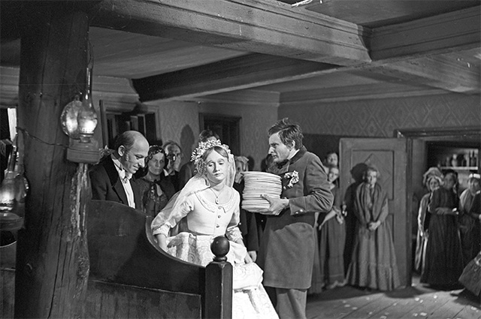
ЛУЧШИЕ ЭКРАНИЗАЦИИ ОТЕЧЕСТВЕННЫХ РЕЖИССЕРОВ Вопрос на 40
Гротескная трагикомедия от режиссера Александра Алова?
Узнать ответ

Slide 20

ЛУЧШИЕ ЭКРАНИЗАЦИИ ОТЕЧЕСТВЕННЫХ РЕЖИССЕРОВ Верный ответ
«Скверный анекдот» - гротескная трагикомедия
от режиссера Александра Алова,
1966 год
Вернуться к выбору вопросов

Slide 21
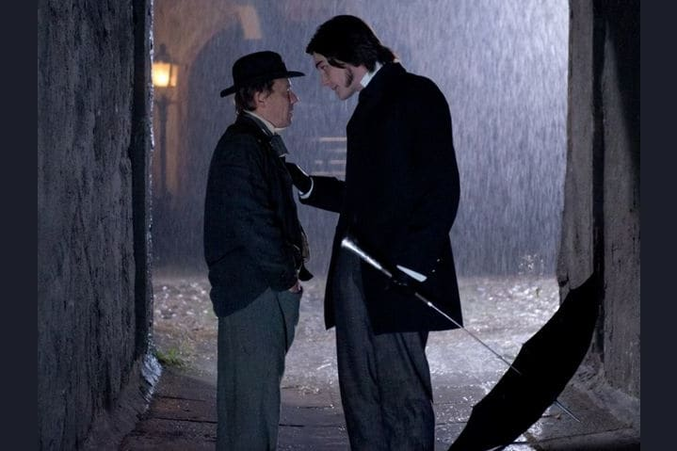
ЛУЧШИЕ ЭКРАНИЗАЦИИ ОТЕЧЕСТВЕННЫХ РЕЖИССЕРОВ Вопрос на 50
В центре сюжета - блестящий дворянин,
любимец женщин, вовлеченный в тайное общество.
Режиссеры концентрируют
зрительское внимание над размышлениями: к чему может привести известный тезис о том, что "все позволено"...
Узнать ответ

Slide 22

ЛУЧШИЕ ЭКРАНИЗАЦИИ ОТЕЧЕСТВЕННЫХ РЕЖИССЕРОВ Верный ответ
Это фильм «Бесы» 1992г.
Режиссеры:
Игорь Таланкин,
Дмитрий Таланкин
Вернуться к выбору вопросов

Slide 23
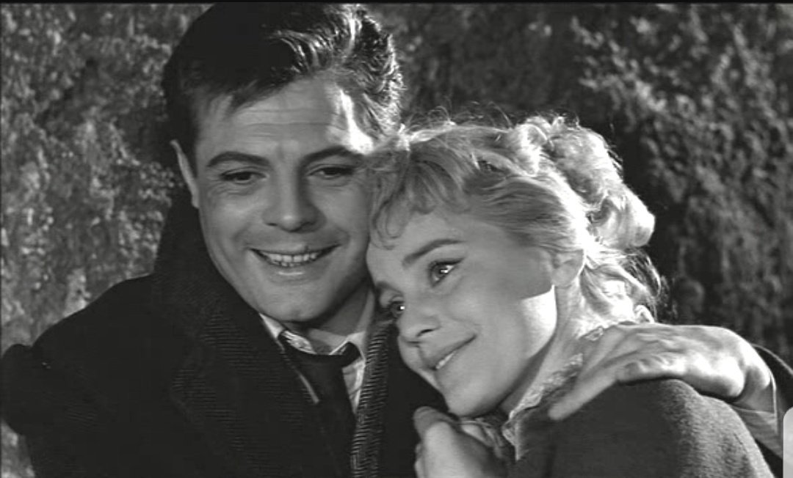
КЛАССИКА ЗАРУБЕЖНОГО КИНЕМАТОГРАФА Вопрос на 10
Главные роли в этом фильме исполнили:
Марчелло Мастроянни,
Мария Шелл
Жан Маре
Режиссер: Лукино Висконти
Узнать ответ

Slide 24
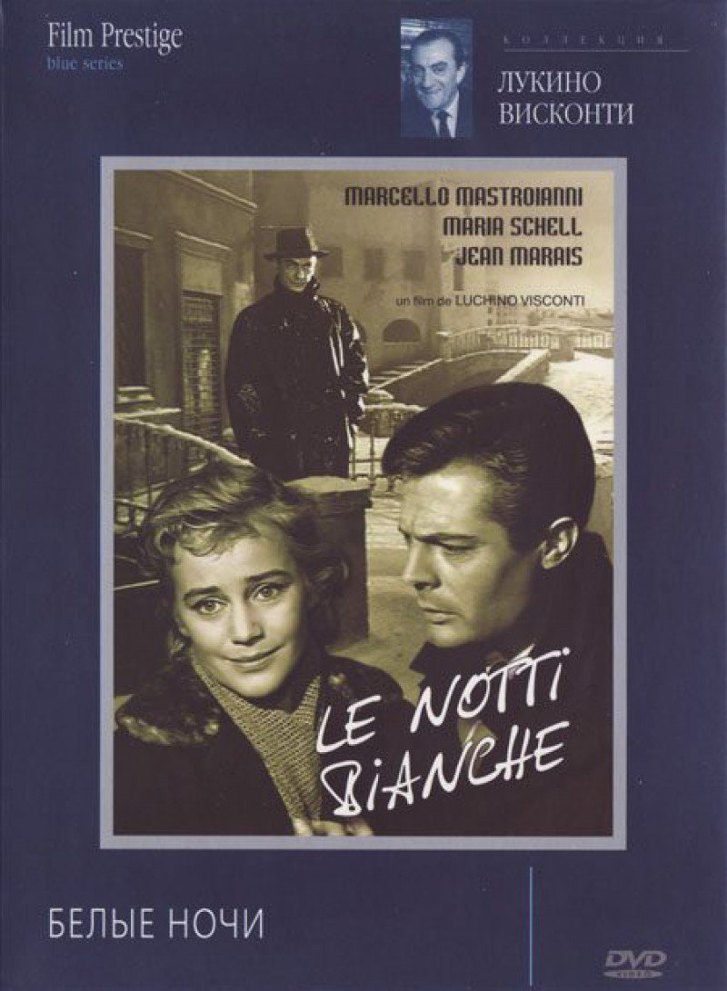
КЛАССИКА ЗАРУБЕЖНОГО КИНЕМАТОГРАФА Верный ответ
Это фильм «Белые ночи».
Главные роли в этом фильме исполнили:
Марчелло Мастроянни,
Мария Шелл
Жан Маре
Режиссер: Лукино Висконти
Вернуться к выбору вопросов

Slide 25
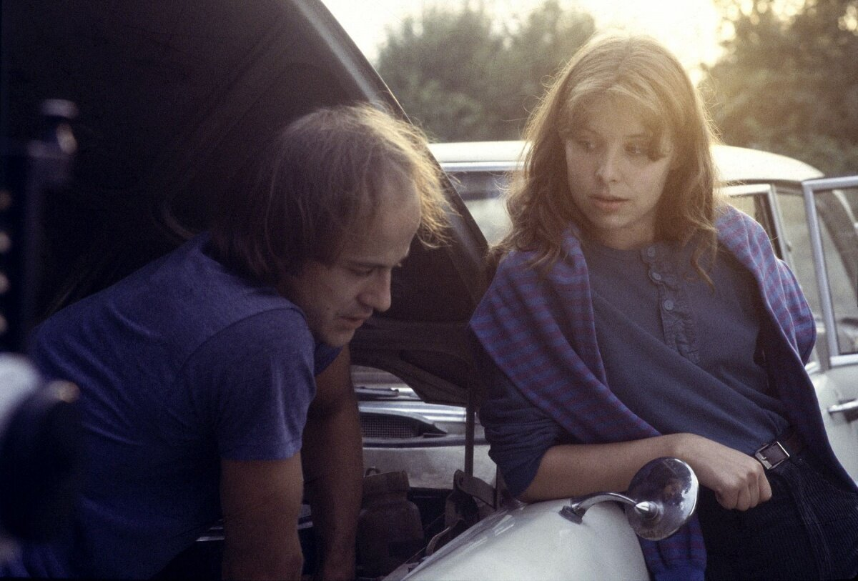
КЛАССИКА ЗАРУБЕЖНОГО КИНЕМАТОГРАФА Вопрос на 20
Актуализация классического романа, не просто перенесение его действия в Финляндию XX века, но и насыщение его духом постмодернизма. О каком фильме речь?
Узнать ответ

Slide 26

КЛАССИКА ЗАРУБЕЖНОГО КИНЕМАТОГРАФА Верный ответ
Фильм «Преступление и наказание».
Режиссер: Аки Каурисмяки
Год создания: 1983
Вернуться к выбору вопросов

Slide 27
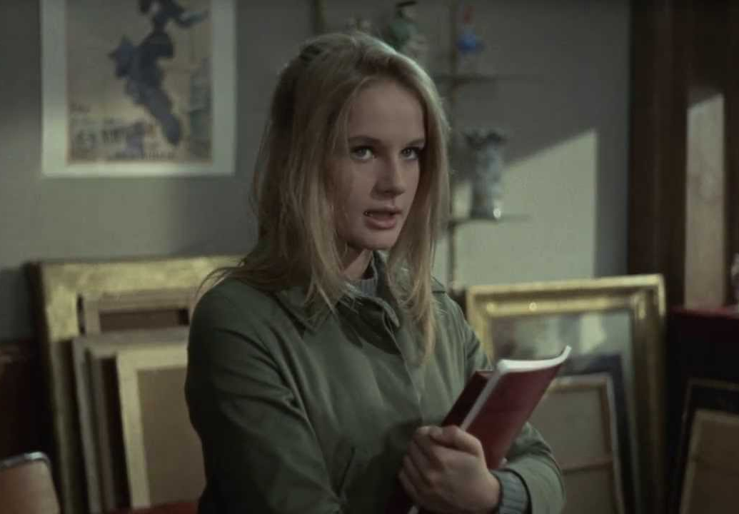
КЛАССИКА ЗАРУБЕЖНОГО КИНЕМАТОГРАФА Вопрос на 30
Фантастический рассказ Ф. Достоевского про «человека из подземелья». Как называется одноименный фильм?
Узнать ответ

Slide 28
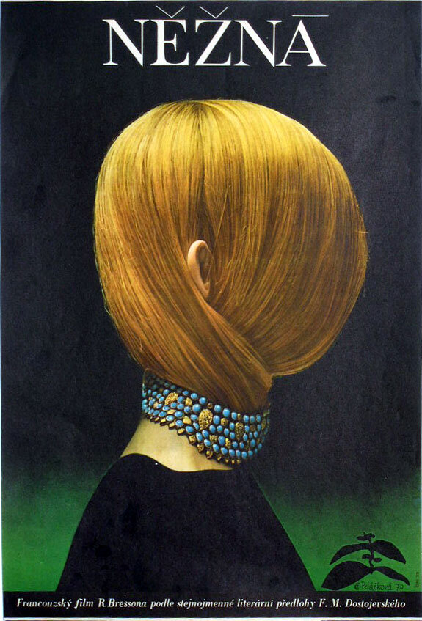
КЛАССИКА ЗАРУБЕЖНОГО КИНЕМАТОГРАФА Верный ответ
Фильм «Кроткая».
Режиссер: Робер Брессон
Год создания: 1969
Вернуться к выбору вопросов

Slide 29
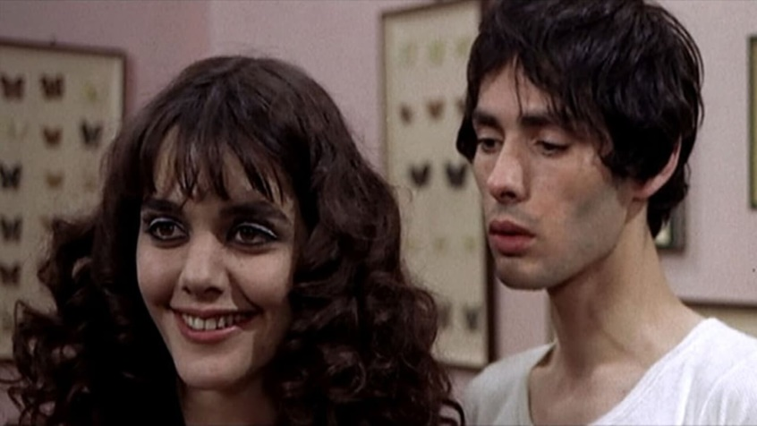
КЛАССИКА ЗАРУБЕЖНОГО КИНЕМАТОГРАФА Вопрос на 40
Режиссер Бернардо Бертолуччи очень тесно связал идею Достоевского с настроениями европейского общества конца 1960-х годов.
Сознание героя постепенно распадается, а его тень обретает самостоятельное существование.
Как называется фильм и как называется повесть
Ф. Достоевского ?
Узнать ответ

Slide 30
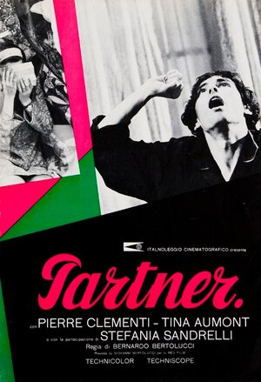
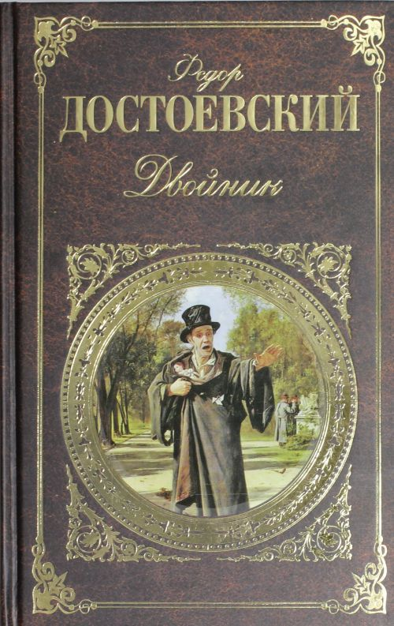
КЛАССИКА ЗАРУБЕЖНОГО КИНЕМАТОГРАФА Верный ответ
Фильм «Партнер»
Режиссер: Бернардо Бертолуччи
Год создания: 1968
Повесть Ф. Достоевского «Двойник»
Вернуться к выбору вопросов

Slide 31
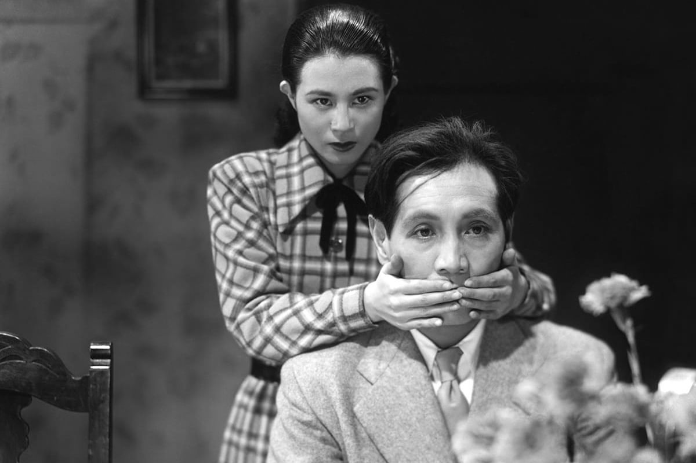
КЛАССИКА ЗАРУБЕЖНОГО КИНЕМАТОГРАФА Вопрос на 50
Экранизация одноименного шедевра мировой литературы, великого русского философа и писателя Ф.М. Достоевского. Действие фильма происходит в Японии XX века. О каком фильме речь?
Узнать ответ

Slide 32
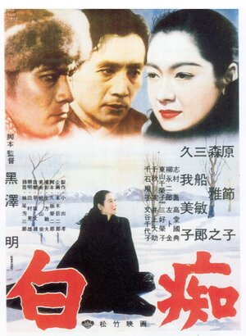
КЛАССИКА ЗАРУБЕЖНОГО КИНЕМАТОГРАФА Верный ответ
Это фильм «Идиот»
Режиссер: Акира Куросава
Год создания: 1951
Вернуться к выбору вопросов

Slide 33
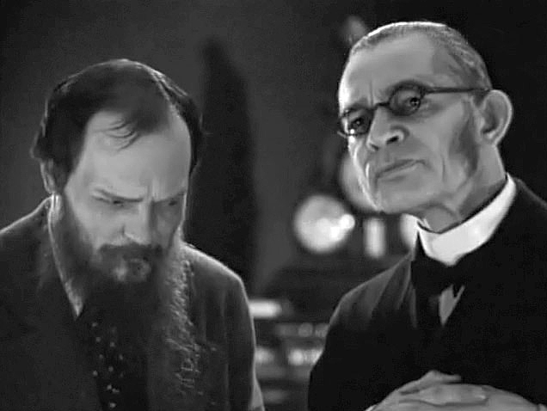
ОБРАЗ ПИСАТЕЛЯ НА ЭКРАНЕ Вопрос на 10
Главная идея этого фильма заключалась в показе Достоевского как революционера, с кардинальным изменением мировоззрения.
О каком фильме речь?
Узнать ответ

Slide 34

ОБРАЗ ПИСАТЕЛЯ НА ЭКРАНЕ Верный ответ
Это фильм «Мертвый дом»,
Режиссер: Василий Федоров,
Год создания: 1932
Вернуться к выбору вопросов

Slide 35
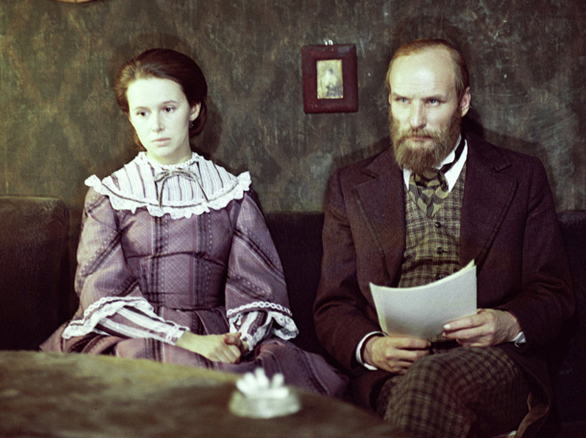
ОБРАЗ ПИСАТЕЛЯ НА ЭКРАНЕ Вопрос на 20
Великий Достоевский, находящийся под надзором полиции, в ужасном положении: менее чем за месяц он должен завершить роман «Игрок», в противном же случае он на многие годы попадет в кабалу к издателю. Что это за фильм?
Узнать ответ

Slide 36

ОБРАЗ ПИСАТЕЛЯ НА ЭКРАНЕ Верный ответ
Фильм «Двадцать шесть дней из жизни Достоевского»,
Режиссер: Александр Зархи
Год создания: 1980
Вернуться к выбору вопросов

Slide 37
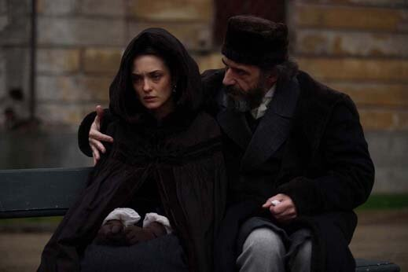
ОБРАЗ ПИСАТЕЛЯ НА ЭКРАНЕ Вопрос на 30
В результате теракта убит член царской семьи. Преследуемый внезапными приступами эпилепсии, кредиторами и издателем, Достоевский днями диктует новые и новые главы «Игрока», а ночами не оставляет попыток найти лидера организации, совершившей теракт.
О каком фильме идет речь?
Узнать ответ

Slide 38

ОБРАЗ ПИСАТЕЛЯ НА ЭКРАНЕ Верный ответ
Фильм «Демоны Санкт-Петербурга»
Режиссер: Джулиано Монтальдо
Год создания: 2008
.
Вернуться к выбору вопросов

Slide 39
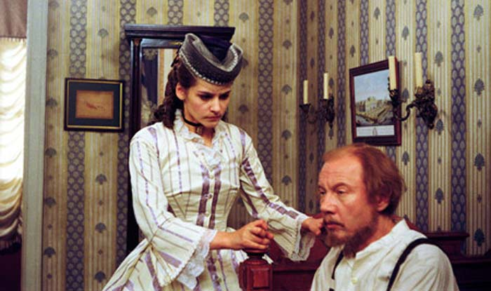
ОБРАЗ ПИСАТЕЛЯ НА ЭКРАНЕ Вопрос на 40
В основе какого фильма — переписка писателя с братом и со второй женой Анной Григорьевной Сниткиной, а также научные монографии?
Цель фильма - показать Достоевского не только с положительной стороны. В картине он предстаёт таким, каким был на самом деле.
.
Узнать ответ

Slide 40

ОБРАЗ ПИСАТЕЛЯ НА ЭКРАНЕ Верный ответ
Фильм «Три женщины Достоевского»
Режиссер: Евгений Ташков
Год создания: 2010
.
Вернуться к выбору вопросов

Slide 41
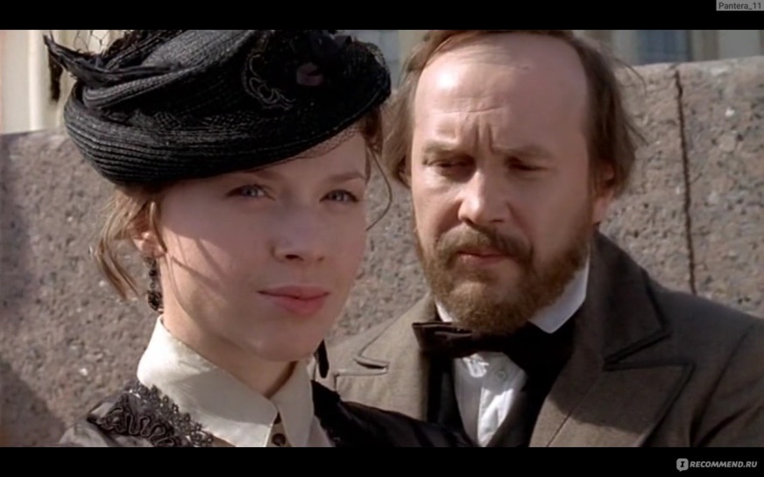
ОБРАЗ ПИСАТЕЛЯ НА ЭКРАНЕ Вопрос на 50
В этом фильме - трагичная и уникальная судьба Достоевского , полная тяжелейших испытаний и невероятного накала чувств.
Фильм охватывает период с того момента,
когда Достоевский был приговорен к смертной казни за участие в кружке петрашевцев, до времен создания "Братьев
Карамазовых".
О каком фильме идет речь?
.
Узнать ответ

Slide 42
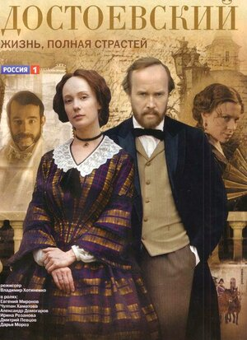
ОБРАЗ ПИСАТЕЛЯ НА ЭКРАНЕ Верный ответ
Фильм «Достоевский»
Режиссер: Владимир Хотиненко
Год создания: 2011
.
Вернуться к выбору вопросов

Slide 43
